Slide 1
Dimensions humaines de la relation entre le médecin et ses patients
Association des professeures et professeurs
retraités de l’Université de Sherbrooke
Conférence annuelle
2017-09-27
Paul Grand’Maison, MD
Professeur titulaire
Faculté de médecine et des sciences de la santé

Slide 2
Paul Grand’Maison
Médecin par formation
Médecin de famille par profession
Professeur par vocation
Éducateur médical par passion
Gestionnaire par évolution
…
Une personne, un être humain

Slide 3
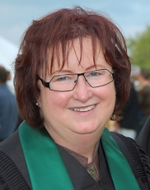
Photo de Nicole

Slide 4
Dimensions humaines de la RELATION
Patient – médecin
Patient – professionnel de la santé
Personne soignée – personne soignante
Inclusivité (aussi H et F)

Slide 5
Nous TOUS : des patients et des soignants
Actuels
ou
« en puissance »
Des expériences à partager

Slide 6
En voyant le titre de cette conférence, qu’est-ce qui vous est venu à l’esprit ?

Slide 7
Objectifs/contenu
Le phénomène central de la médecine
Éléments de la relation
Maladie et être malade
Compassion et accompagnement
Le futur
Être « un grand médecin »
Synthèse

Slide 8
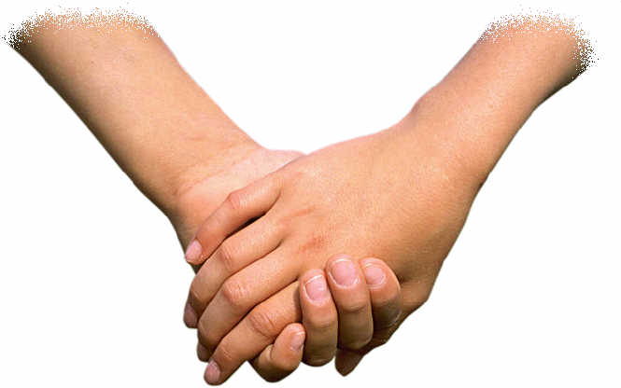
Le phénomène central de la médecine

Slide 9
Phénomène central de la médecine
« Une relation entre
une personne en besoin de guérison
et une personne qui professe de guérir »
Edmund Pellegrino

Slide 10
Changements et non changements
Des problèmes qui changent
Des connaissances/interventions qui changent
Des patients qui changent
Des valeurs qui changent
La nature fondamentale de la relation ne change pas.

Slide 11
Comme patient, quelles sont vos attentes premières de la relation entre vous et votre médecin et du médecin qui y intervient?

Slide 12
Compétence/« curing » Prendre soin/ « caring »

Slide 13
Confiance / « Trust »

Slide 14
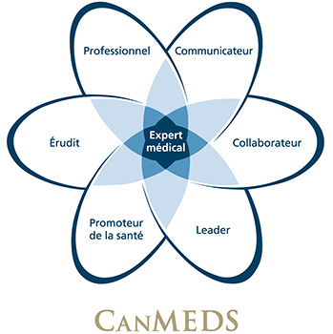
Rôles CanMEDS

Slide 15
Maladie et être malade

Slide 16
«Physicians should learn to share illness talks with patient instead of imposing disease talks on them » Arthur Frank, 1991

Slide 17
Maladie et être malade
Maladie
Être malade
Abstraction
Physique
Organes/cell.
Base des Rx
« Il »
Perception
Vécu
L’Humain
(« caring »), soutien
« Je »
SCIENCE
ART

Slide 18
«La médecine est la plus humaine des sciences et le plus scientifique des arts. »
- Edmund Pelligrino
Médecin et anthropologue, XXe siècle

Slide 19
Altruisme Empathie Compassion

Slide 20
«Il n’y a pas de compétence médicale sans qualités relationnelles. Il n’y a pas de qualités relationnelles sans empathie et compassion »
- Marc Zafran
Auteur

Slide 21
Se porter vers l’autre, se centrer sur l’autre
« Percevoir/ressentir ce que l’autre ressent » . Voir avec les yeux de l’autre
« cum patio », « Souffrir avec »
Partager la souffrance et s’engager à agir
Altruisme :
Empathie:
Compassion:

Slide 22
Empathie et compassion
Des prédispositions mais aussi des apprentissages
Font partie de la tâche des MDs et ont un effet significatif.
La question du temps

Slide 23
Empathie et compassion
Des gestes simples
Respect. Ouverture.
Temps
Écoute. Explications. Encouragement.
Présence Toucher. Silence
C’est « d’être là »

Slide 24
Accompagner Le chemin du patient le chemin du soignant

Slide 25
Accompagner Aller quelque part avec quelqu’un

Slide 26
Le chemin du patient
Maladie : initiatrice de « crise »
Souffrances multiples
Accueillir
Occasion d’évolution intérieure
Trouver un sens pour vivre et être
Nouvelle intégrité

Slide 27
«After the control of physical pain and symptoms, the most important role (for the humanistic physician) is to facilitate the discovery of meaning »
Balfour Mount
Université McGill

Slide 28
Le chemin du médecin (soignant)
Soigner : une flèche à 2 directions
Le soignant chemine lui aussi
Interpellé professionnellement
Interpellé personnellement
« Guérir guérit le guérisseur »

Slide 29
Le futur de la médecine et des relations humaines

Slide 30
Futur de la médecine : multiples facteurs
Formation
Système de santé/organisation
Ressources humaines MDs et autres
Rémunération
Exigences des patients
Valeurs de la société
Etc.

Slide 31
Futur de la médecine : 2 certitudes
1. Influence de plus en plus grande de la technologie

Slide 32
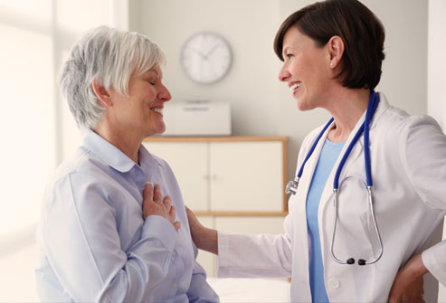
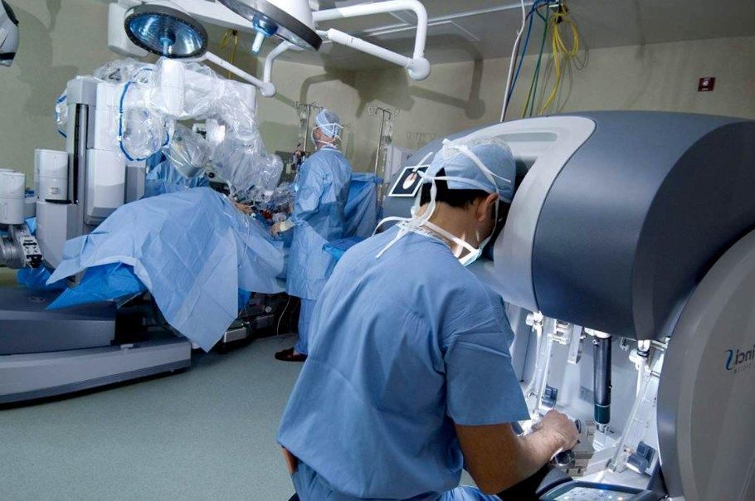
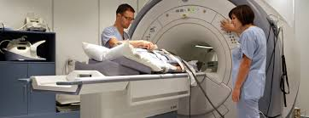
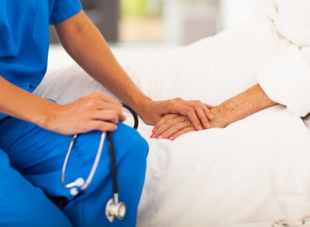
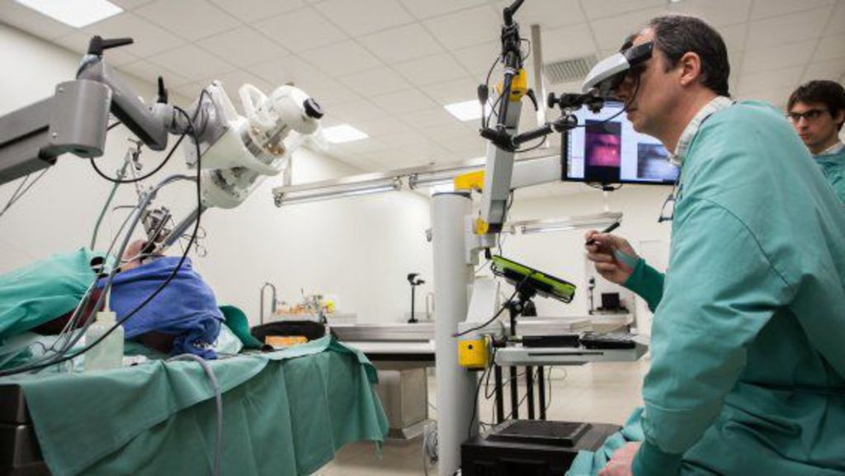

Slide 33
Futur de la médecine : 2 certitudes
2. Un appel constant pour l’humanisme et la compassion

Slide 34
Technologie en santé
Changements fondamentaux
Potentiel sous-estimé
Aspects cognitifs, techniques, affectifs
Des patients « connectés/connaissants »
Des soins à distance
Robots. Nano-médecine. Imprimantes 3D.

Slide 35
MD-Patient-machine
De la machine qui travaille pour le MD
Au MD ou patient qui travaille « avec » la machine
À la machine qui travaille avec le patient en remplacement du MD
Au MD qui travaille « avec/pour » la machine….et pour le patient re: compassion, décision d'ordre moral

Slide 36
Former et être Un Grand Médecin

Slide 37
Formation
Un appel aux programmes de formation
Compétence et compassion
Enseignants :des modèles de rôle

Slide 38
« As the practice of medicine is not a business and can never be one, the education of the heart – the moral side of man – must keep pace with the education of the head »
- William Osler

Slide 39
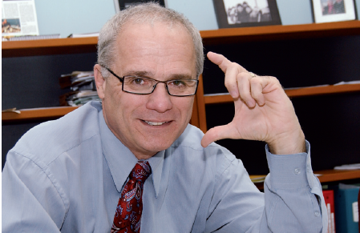
Un grand médecin

Slide 40
Un grand médecin
Compétence scientifique
Compassion et accompagnement
Au bénéfice de ceux qui en ont besoin
Utopie/contrainte ou engagement et sens ?

Slide 41
CONCLUSION

Slide 42
Messages
Relation entre 2 Humains.
Maladie et être malade
Compassion/ Accompagnement
Le futur: Importance des relations humaines
« Un grand MD »: Utopie/contrainte ou engagement et sens ?

Slide 43
Enseignement par les personnes malades

Slide 44
Poème de Nicole
« Mon corps est brisé,
Mon esprit est trouble,
Mon âme est triste.
J’ai une maladie,
Je suis malade,
Je vis le tout à travers ma personne.
Considérez ma maladie et mon malaise »

Slide 45
Poème de Nicole
« Anxiété et peine me submergent,
Conscientes et inconscientes,
Profondes et douloureuses.
Je ne sais pas où je vais. »

Slide 46
Poème de Nicole
« Faites le mieux possible avec votre expertise,
Faites le mieux possible malgré vos limites
Partagez-les avec moi.
Je ne vous demande pas l’impossible. »

Slide 47
Poème de Nicole
« Mais, toujours, convainquez-moi
De votre souci pour moi,
Comme un ami qui tient ma main,
Quelques fois même sans dire un mot.
Ainsi je marcherai mieux mon chemin…
Jusqu’à la fin de ma vie. »

Slide 48
Photo de Nicole

